Slide 1
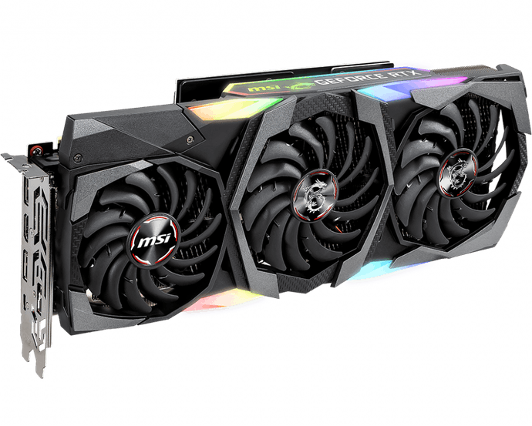
การ์ดจอและหน้าจอ
สมาชิก
อนุนาคา มีบุญ
ธนโชติ คำบง
รัฐวุฒิ แก้วจันทร์
สิทธิโชค คำมุงคุณ

Slide 2
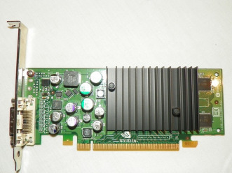
การ์ดจอ คืออะไร
การ์ดที่ใช้แสดงผลจากการคำนวณของ CPU มาแล้วเพื่อให้มีผลลัพธ์
ออกทางหน้าจอจำเป็นต้องทำการแปลงสัญญาณดิจิตอลออกเป็นสัญญาณดิจิตอล
ในอีกรูปแบบที่แสดงผลออกได้ทางจอภาพผ่านพอร์ตเชื่อมต่อ VGA หรือ HDMI
ออกสู่หน้าจอได้นั่นเอง การ์ดจอเรียกอีกอย่างได้ว่า Graphic Card ซึ่งการเชื่อมต่อ
ต้องเสียบตัวการ์ดเข้ากับช่องเชื่อมต่อในคอมพิวเตอร์ที่เรียกว่า สล็อต มาตรฐานที่ใช้
กันในปัจจุบันคือ สล็อต PCI และ PCI Express ซึ่งแบบ PCI Express จะมีความเร็ว
ที่สูงมากกว่า PCI ธรรมดา

Slide 3
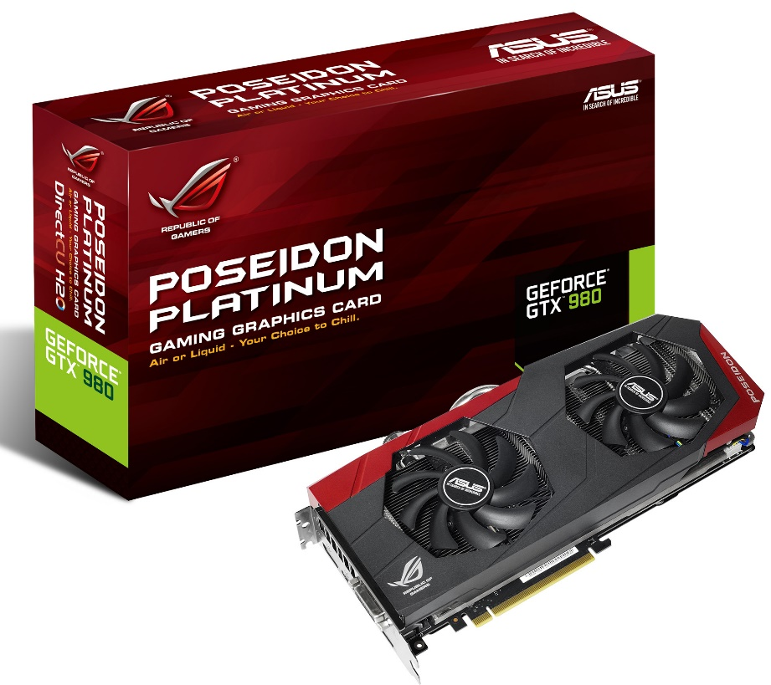
หน้าที่ของการ์ดจอ
เป็นเหมือนสีสันของคอมพิวเตอร์เลยครับ การ์ดจอ (Graphic Card) คือ แผงวงจรที่ทำหน้าที่ส่งข้อมูลจากเครื่องคอมพิวเตอร์ไปแสดงผลยังจอภาพ(Monitor) ในปัจจุบันจะมีรูปแบบของหัวต่อหรือสล็อต 2 แบบ คือ
AGP (Accelerator Graphic Port)ซึ่งเป็นแบบเก่าตอนนี้ไม่นิยมกันแล้ว อาจจะเลิกผลิตไปแล้วก็ได้ครับที่เห็นๆ อยู่คงจะเป็นมือ 2 ที่ยังหลงเหลืออยู่หรือของที่ค้างสต๊อก
และอีกระบบหนึ่งคือ PCI Express x16 ที่มีประสิทธิภาพสูงสุด

Slide 4
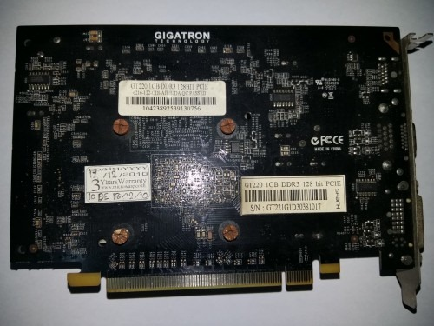
วิวัฒนาการของการ์ดจอ
ในปี 1990 การแสดงผลเข้าสู่ความละเอียดและการแสดงสีสูงขึ้น โดยสามารถแสดงผลที่ความละเอียด 1024x768 จุดสี และเรียกเทคโนโลยีนี้ว่า XGA-Entended Graphic Array อย่างไรก็ดีในยุคต้นนี้ การแสดงผลส่วนใหญ่ก็ยังอยู่ที่ 800x600 จุดสี เพื่อที่จะใช้ได้กับจอภาพที่มีความละเอียดได้ขนาดนี้ หลักการพื้นฐานของการแสดงผลบนจอภาพจำเป็นต้องมีหน่วยความจำที่ใช้สำหรับแสดงผลที่เรียกว่า วิดีโอแรม หน่วยความจำนี้เป็นที่เก็บข้อมูลแสดงผลบนจอ ดังนั้นจึงต้องมีขนาดพอเพียงกับการนำมาแสดงผล และจะต้องเป็นหน่วยความจำที่เข้าถึง และเรียกข้อมูลออกมาแสดงผลได้เร็ว การจัดการหน่วยความจำส่วนนี้จะประกอบด้วยอุปกรณ์ควบคุมพิเศษแยกจากซีพียู ซึ่งในระยะหลังได้พัฒนาตัวควบคุมการแสดงผลให้มีขีดความสามารถพิเศษ และเป็นเสมือนซีพียูจัดการกราฟิกส์

Slide 5
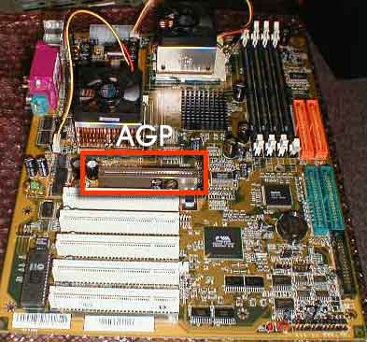
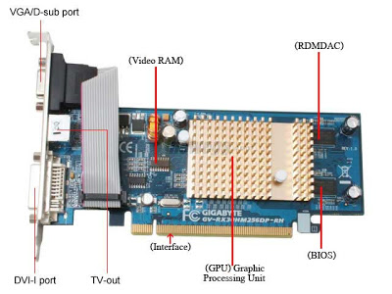
ส่วนประกอบของการ์ดจอ
อินเตอร์เฟส (Interface) หรือระบบบัสของตัวการ์ด
ปัจจุบันการ์ดจอมีอินเตอร์เฟสให้เลือกใช้อยู่ 2 แบบคือ AGP และ PCI Express
AGP (Accelerated Graphic Port)
เป็นระบบบัสที่มีความถี่ในการทำงานที่ 66.6 MHz ด้วยความกว้างบัสขนาด 32 บิตมาตรฐานเริ่มต้นคือ AGP 1X ซึ่งให้ Bandowidth ที่ 266 MB/sec (โดยประมาณ) แต่สำหรับมาตรฐานล่าสุดที่ใช้งานกันอยู่ในปัจจุบันคือ AGP 8X ซึ่งให้ Banidth สูงสุดที่ 2132 MB/sec หรือ 213 GB/sec
PCI Express
เป็นมาตรฐานของระบบบัสแบบใหม่ที่ใช้วิธีการรับส่งข้อมูลกันในแบบอนุกรม (Serial) สองทิศทางทั้งไปและกลับ ซึ่งถูกออกแบบให้เลือกใช้ความเร็วมากน้อยได้ตามต้องการของอุปกรณ์แต่ละชนิด และยังให้แบนด์ดิวธ์ (Bandwidth) เพิ่มขึ้นอีกหลายเท่าตัว โดยมาตรฐานเริ่มต้นคือ PCI Express x1

Slide 6
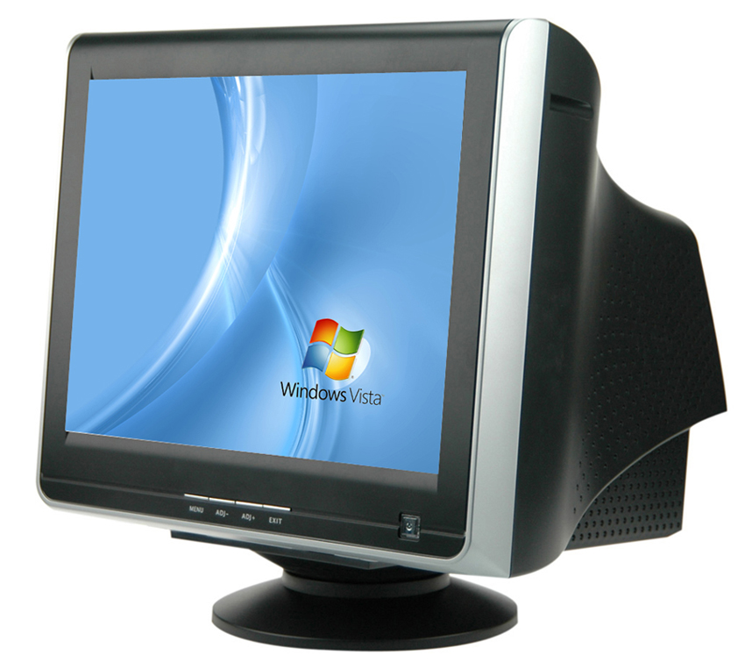
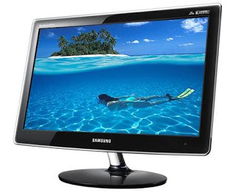
หน้าจอคืออะไร
จอภาพ Monitor เป็นอุปกรณ์ที่ใช้ในการแสดงผล ทั้งตัวอักษร และรูปภาพ ชนิดของจอภาพ

Slide 7
หน้าจอทำน้าที่อะไร
จอภาพหรือมอนิเตอร์(Monitor) ทำหน้าที่แสดงข้อมูลในขณะที่คอมพิวเตอร์กำลังทำงาน เพื่อติดต่อและสื่อสารกันระหว่างคอมพิวเตอร์กับผู้ใช้นิยมวัดขนาดจอภาพเป็นนิ้ว เช่น 15 นิ้ว และ17 นิ้วโดยวัดจากความยาวของเส้นของเส้นทะเเยงมุมบนจอภาพ จอภาพจะต้องใช้งานร่วมกับแผนวงจรอิเล็กทรอนิกส์ที่ทำหน้าที่แสดงผลบนการ์ดจอ(Video Card) ซึ่งมีทั้งแบบติดตั้งอยู่ที่เมนบอร์ดโดยตรงและแบบที่เป็นแผนวงจรอิเล็กทรอนิกส์แยกต่างหาก จอภาพที่นิยมใช้ในปัจจุบันแบ่งเป็น 2 ชนิด
1.จอภาพแบบนูนหรือซีอาร์ที
2.จอภาพแบบแบนหรือจอแอลซีดี

Slide 8
วิวัฒนาการของหน้าจอ
เกิดขึ้นครั้งแรกเมื่อปี ค.ศ. 1897 โดย นักวิทยาศาสตร์ชาวเยอรมัน เริ่มผลิตออกมาในเชิงพาณิชย์ครั้งแรกในปี ค.ศ. 1922 ในรูปแบบของ จอโทรทัศน์ จนถึงทุกวันนี้

Slide 9
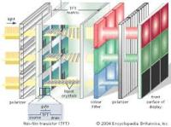
ส่วนประกอบของหน้าจอ
จอภาพ LCD ที่เราเห็นกันอยู่ทุกวันนี้ เป็นอุปกรณ์ที่มีโครงสร้างโดยรวมเป็นแผ่นแก้วบางๆ ประกอบกันอยู่หลายชั้น โดยระหว่างชั้นก็จะมีตัวนำเคลือบ
แผ่นแก้วอยู่ ซึ่งตัวนำนี้จะถูกกำหนดให้วางอยู่ในตำแหน่งที่เหมาะสมระหว่างขั้วตัวนำ เพื่อสร้างหน้าสัมผัสของการเชื่อมต่อ
วงจรไฟฟ้า

